Slide 1
1. světová válka
Vývoj na frontách v letech 1915 a 1916

Slide 2
1915
Východní fronta
hlavní cíl – porážka Ruska
ofenzíva R-U v Karpatech:
  únor dobyty Černovce, Stanislav
ruský útok → Přemyšl (22.3.)
ofenzíva Německa
  průlom u Gorlice (květen 1915)
⇓
ruský ústup

Slide 3
Vrchní velení:
Mikuláš II. + gen. Alexejev
Linie na konci 1915:
Riga – řeka Záp. Dvina – Pinsk – Dubno – řeka Strypa

Slide 4
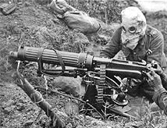
Západní fronta
březen Francie útočí v Champagni
duben německý útok na Ypry
  otráveno 15 000 mužů, 5000 zahynulo

Slide 5
Jižní fronta
září 1915 – útok Bulharska na Srbsko
listopad – Srbsko poraženo
evakuace armády na Korfu
23.5. Itálie se připojila k Dohodě (1916 vyhl. válka N)
prosinec – Chantilly: konference Dohody

Slide 6
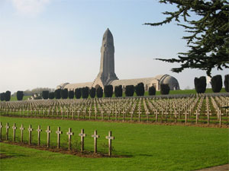
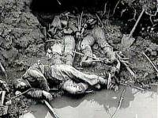
1916
Západní fronta
únor – červenec bitva u Verdunu
září – pokračuje
  500 000 padlých
červenec – listopad bitva na Sommě
  ztráty:
    Britové 40 000
    Francouzi 200 000
    Němci 500 000

Slide 7
Východní fronta
Rusko - reorganizace armády
březen ofenzíva na pomoc Verdunu – porážka
červen – srpen Brusilovova ofenzíva zisk Bukoviny, část Haliče
R-U armáda téměř zničena
27.8.1916 vstup Rumunska na straně D
  6.12. Němci obsadili Bukurešť
posílení ponorkové války

Slide 8
Jižní fronta
1915 žádné změny
1917 vstoupilo do války Řecko (D)

